Slide 1

Презентация содержит макрос DragandDrop
2014

Slide 2


Дорогой друг!
Тебе нужно из слогов составить слова.
Картинка тебе поможет понять слово.
Щёлкни левой кнопкой мыши по табличке и сразу отпустите её. Табличка будет следовать за указателем мыши. Чтобы закрепить табличку в нужном месте , щёлкни ещё раз по табличке левой кнопкой мыши. Если ты ошибся, то табличка снова попадёт на прежнее место. Если сделал правильно, то слог останется на своём месте.
Переход на следующий слайд по стрелке
Удачи!
во

Slide 3

Собери слова
ца
во
си
на
ро
ни

Slide 4

Собери слова
бей
во
сне
ро
гирь

Slide 5
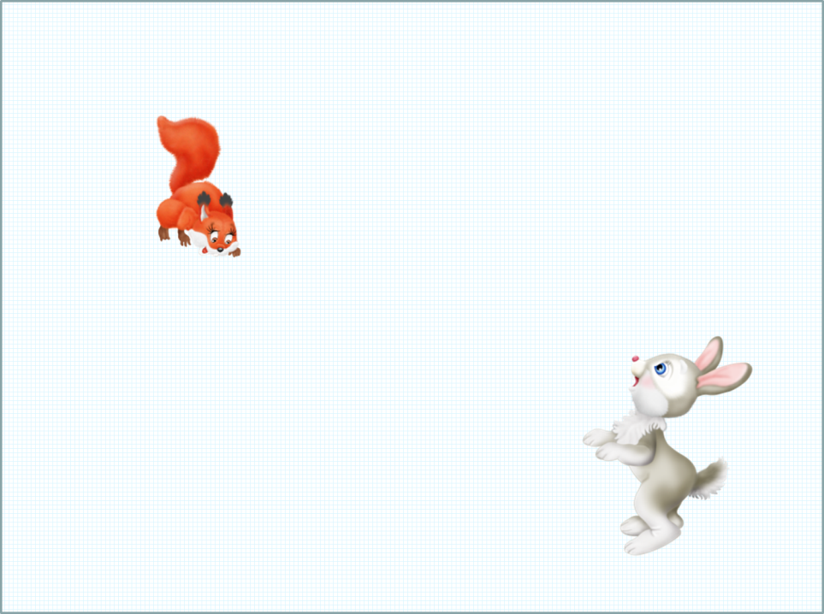
Собери слова
яц
ка
бел
за

Slide 6

Собери слова
дав
тыш
у
ка
мар

Slide 7

Собери слова
мот
кро
ко
дил
ге
бе

Slide 8

Собери слова
нё
гай
сло
пу
нок
по

Slide 9

Собери слова
жи
зеб
ра
раф

Slide 10

Собери слова
ё
жик
мед
ведь

Slide 11
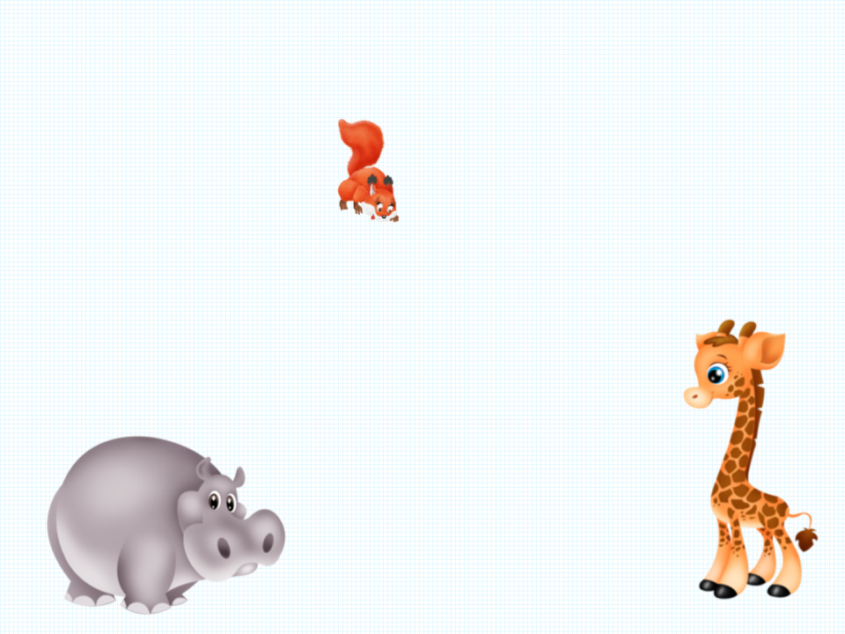
ло
мо
дец

Slide 12

http://didaktor.ru/peretaskivanie-obektov-universalnaya-versiya-makrosa/ шаблон презентации с макросом DragandDrop
http://pixs.ru/showimage/Risunok284_5446600_10989813.png картинки
http://pixs.ru/showimage/Risunok285_3592405_10989826.png картинки

